Slide 2







$$P+Qを$$ $周り$こませる
$$P+Q$$
$$P+Q$$ 地図からはみ出た
$$Q$$
$$\vec{e_{2}}$$
$$P$$
$$\vec{e_{1}}$$

Slide 3





$$e\left(P, Q\right)=g^{ad−bc}$$
$$Q=(c,d)$$
この平行四辺形の
符号つき面積
$$\vec{e_{2}}$$
$$P=(a,b)$$
$$\vec{e_{1}}$$

Slide 4
受信者
時報局
発信者
正しい時刻を知らせる
情報
時刻を決めて暗号化
情報
指定時刻以前は読めない
時間が来たら読める

Slide 6
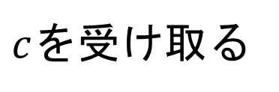
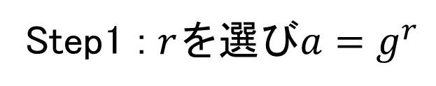
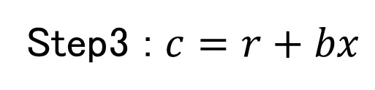

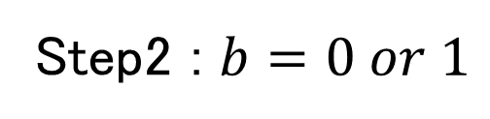
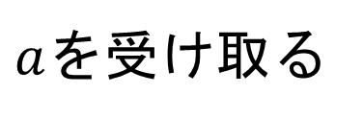
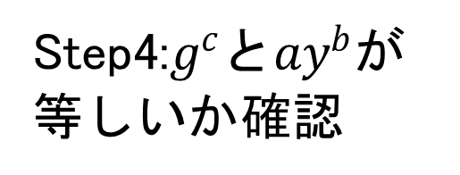
A(証明したい人)
B(検証したい人)
Step1 : $r$を選び$a=g^{r}$
$a$を受け取る
Step2 : $b=0 or 1$
$$0か1を選び送る$$
Step3 : $c=r+bx$
$c$を受け取る
Step4:$g^{c}$と$ay^{b}$が
等しいか確認

